Slide 1
A jók és a rosszak – Metaadatok minőségellenőrzése
Király Péter peter.kiraly@gwdg.de
Networkshop 2016
Debrecen, 2016. III. 31.
Gesellschaft für wissenschaftliche Datenverarbeitung mbH Göttingen http://gwdg.de

Slide 2
Metadata Quality Assurance Framework
Mi a metaadat?
Adatról szóló adat („Strukturált információ ami leir, feltár, elhelyez v. máshogy reprezentál egy információforrást” – NISO, 2004)
A kutatási kontextusban:
Digitalizált vagy valós tárgyról
Nagyobb adathalmazokról ... szóló leiró adatok
Hozzáférési pontokat biztosit az elsődleges adatokhoz

Slide 3
Metadata Quality Assurance Framework
Miért fontos az adatok minősége?
„Fitness for purpose” – megfelelni a célnak
nincs metaadat
nincs hozzéférés
nincs adat- használat
bővebben: Data on the Web Best Practices
W3C Working Draft 12 January 2016
https://www.w3.org/TR/dwbp/

Slide 4
Metadata Quality Assurance Framework
Rossz minőségű metaadatok szimptómái
Nehéz azonositani („Miről is van szó?”)
Nehéz megkülönböztetni más rekordoktól
Félrevezető leirások
Értelmezhetetlen leirások
Hiányzó adatelemek
Újrahasznosithatatlan (az eredeti kontextus elveszett)
Nehéz megtalálni

Slide 5
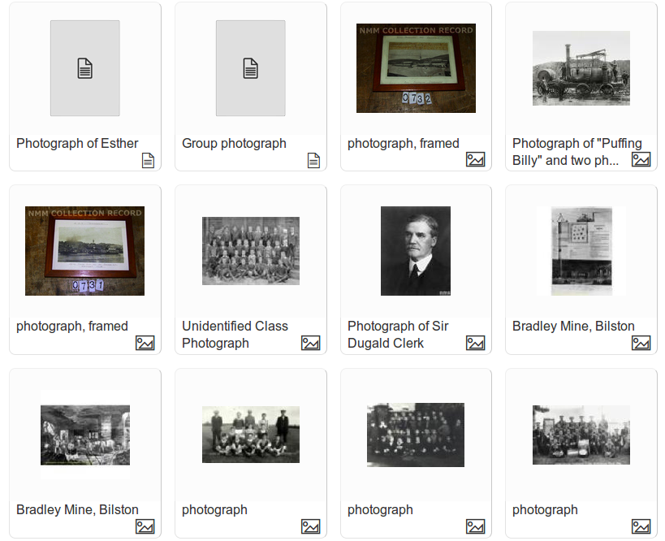
Metadata Quality Assurance Framework
Tipikus problémák
Nem informativ cim

Slide 6
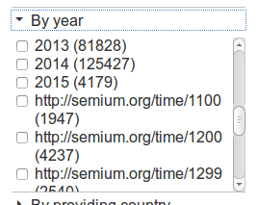
Metadata Quality Assurance Framework
Adattipusok keveredése
Szám
RDF erőforrás

Slide 7
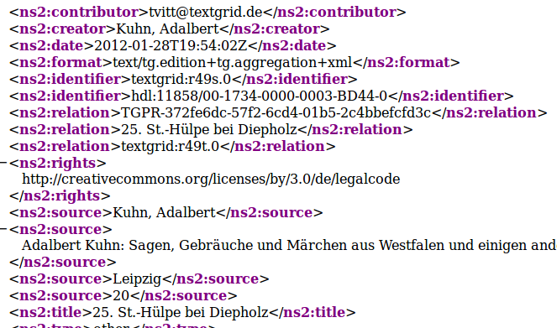
Metadata Quality Assurance Framework
Többértelműség
Mi a mező jelentése?
identifier
relation
source
TextGrid OAI-PMH response

Slide 8
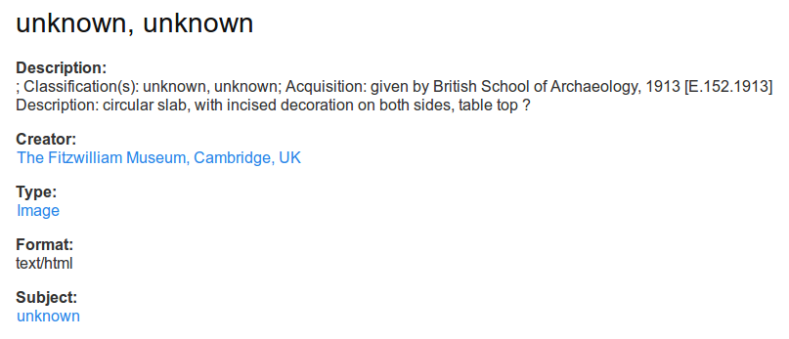
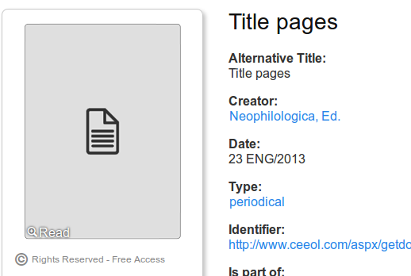
Metadata Quality Assurance Framework
Copy & paste katalogizálás
Kitöltetlen sablonok

Slide 9
Metadata Quality Assurance Framework
Ugyanaz az entitás különféle módon rögzitve
lucas cranach der ältere
Cranach, Lucas (der Ältere) [Herstellung]
Cranach, Lucas (I) (naar tekening van)
Cranach, Lucas vanem (autor)
Az entitásümeghatározás eredménye:
http://dbpedia.org/resource/Lucas_Cranach_the_Elder
http://viaf.org/viaf/49268177/
semmi

Slide 10
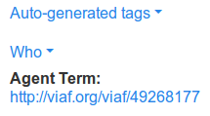
Metadata Quality Assurance Framework
Ugyanaz az entitás különféle módon rögzitve
Különböző megjelenités és tartalom:
http://dbpedia.org/resource/Lucas_Cranach_the_Elder
http://viaf.org/viaf/49268177/
semmi

Slide 11
Metadata Quality Assurance Framework
Mit mérjünk?
 | mező1 | mező2 | mező3 | mező4
doc1
doc2
doc3
doc3
A rekord általános értéke

Slide 12
Metadata Quality Assurance Framework
Mit mérjünk?
 | mező1 | mező2 | mező3 | mező4
doc1
doc2
doc3
doc3
A rekordhalmaz (pl. ugyanabból a forrásból származó gyüjteményrész) általános értéke

Slide 13
Metadata Quality Assurance Framework
Mit mérjünk?
 | mező1 | mező2 | mező3 | mező4
doc1
doc2
doc3
doc3
Mező általános jellemzése – a mezőhasználat mérése

Slide 14
Metadata Quality Assurance Framework
Mit mérjünk?
 | mező1 | mező2 | mező3 | mező4
doc1
doc2
doc3
doc3
Mezőcsoport. Mezők csoportja közösen járul hozzá egy adott funkció megvalósitásához pl. megjelenités, keresés, azonositása, újrahasznositás, többnyelvűség.

Slide 15
Metadata Quality Assurance Framework
Mezőcsoportok az Europeanaban
 | Mandatory | Descriptiveness | Searchability | Contextualisation | Identification | Browsing | Viewing | Re-Usability | Multilinguality
dc:title | × | × | × |  | × |  |  |  | ×
dcterms:alternative |  | × | × |  | × |  |  |  | ×
dc:description | × | × | × | × | × |  |  |  | ×
dc:creator |  | × | × | × |  | ×
dc:publisher |  |  | × |  |  |  |  | ×
dc:contributor |  |  | ×
Készitette: Valentine Charles, Europeana, Research and Development

Slide 16
Metadata Quality Assurance Framework
Metrikák
Alapmetrikák a szakirodalomban (Bruce–Hillmann, Stvilia, Ochoa–Duval, Gavrilis et al.)
Teljesség (Completeness)
Pontosság (Accuracy)
Az elvárásoknak való megfelelés
Logikai konzisztencia és koherencia
Hozzáférhetőség
Időbeli változás
Proveniencia

Slide 17
Metadata Quality Assurance Framework
Adatforrások
Europeana – 50M medaatat rekord EDM (Europeana Data Model) sémában
TextGrid repozitórium: Dublin Core + TEI
Kutatási adatok a göttingeni campuson
Könyvtári katalógus rekordok MARC / PICA+
Egyéb nyilt adatok (pl. Wikidata)

Slide 18
Metadata Quality Assurance Framework
Módszer: adatgyüjtés – mérés – megosztás
Adatgyűjtés (ingestion): REST API, OAI-OMH, file letöltés stb.
Problémák:
Az Europeana mérete: 400+ GB
Alacsony I/O teljesitmény
Europeana OAI-PMH „beta” szintű szolg.
OAI-PMH: 10M+ HTTP kérés
REST API: 50M+ HTTP kérés

Slide 19
Metadata Quality Assurance Framework
Módszer: adatgyüjtés – mérés – megosztás
Rekordok mérése
Big data – skálázhatónak kell lennie
Apache Hadoop és Spark: MapReduce, Pig Latin, HDFS és kapcsolódó techhnológiák
Core + séma-specifikus pluginok
UI: a metrikák paramétereinek beállitása
input: rekordok, séma, mérési algoritmusok
output:
azonositó, egyéb metaadat mezők
mérés1, mérés2, mérés3 ... mérésN

Slide 20
Metadata Quality Assurance Framework
Módszer: adatgyüjtés – mérés – megosztás
Output:
1,846,00101/E57D0044D5A95B061B67D9820F6D9C2FC2A789F2,0.514286,1.0,0.636364,0.555556,0.363636,0.7,0.285714,0.25,0.454545,0.8,1,1,0,1,1,1,1,1,1,1,0,0,0,1,0,0,1,1,0,0,0,0,1,0,0,0,0,1,1,1,1,1,0,0,0
1,846,00101/8AEFBB9EFC6BA523167A6D80A4BB08FB3E582088,0.542857,1.0,0.727273,0.611111,0.363636,0.8,0.285714,0.25,0.454545,1.0,1,1,1,1,1,1,1,1,1,1,0,0,0,1,0,0,1,1,0,0,0,0,1,0,0,0,0,1,1,1,1,1,0,0,0

Slide 21
Metadata Quality Assurance Framework
Módszer: adatgyűjtés – mérés – megosztás
Statisztikai elemzés
A leiró statisztikák kiszámolása
A rekordhalmazokra vonatkozó jellemzőszámok kiszámolása
Statisztikai vizualizáció
Eszközök: R, Spark, D3.js

Slide 22
Metadata Quality Assurance Framework
Módszer: adatgyűjtés – mérés – megosztás
Kontroladatok
Szolgáltatási naplók elemzése (a felhasználó a kattintással minőségi szempontot is jelez)
Szakértői minősités
Visszajelzések a felhasználói felületen

Slide 23
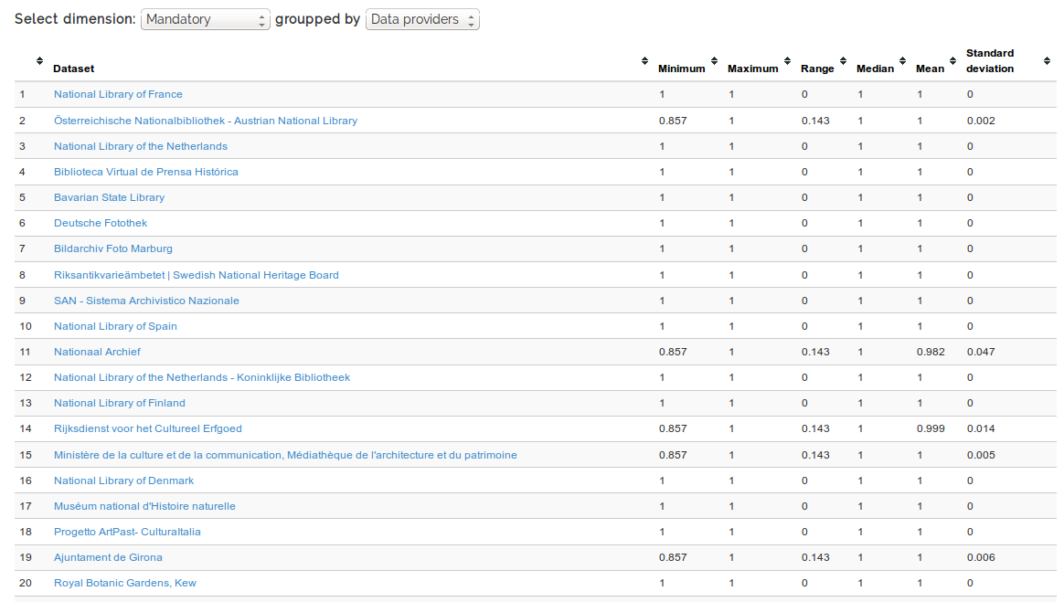
Metadata Quality Assurance Framework
Módszer: adatgyűjtés – mérés – megosztás

Slide 24
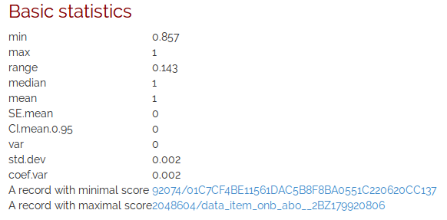
Metadata Quality Assurance Framework
Módszer: adatgyűjtés – mérés – megosztás

Slide 25
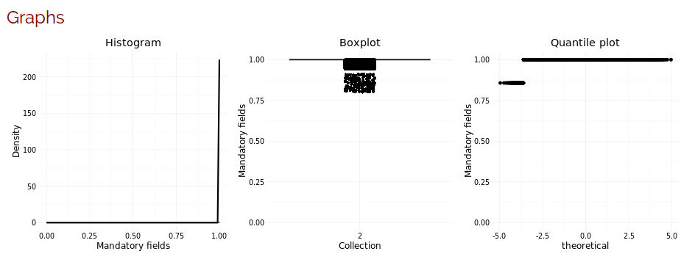
Metadata Quality Assurance Framework
Módszer: adatgyűjtés – mérés – megosztás

Slide 26
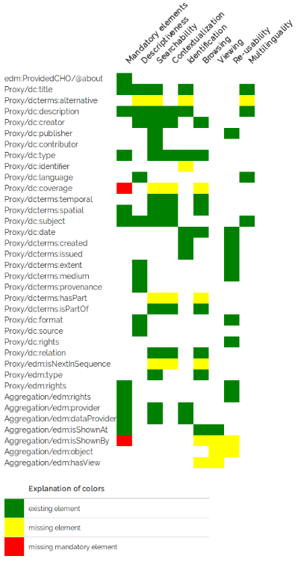
Metadata Quality Assurance Framework
Módszer: adatgyűjtés – mérés – megosztás

Slide 27
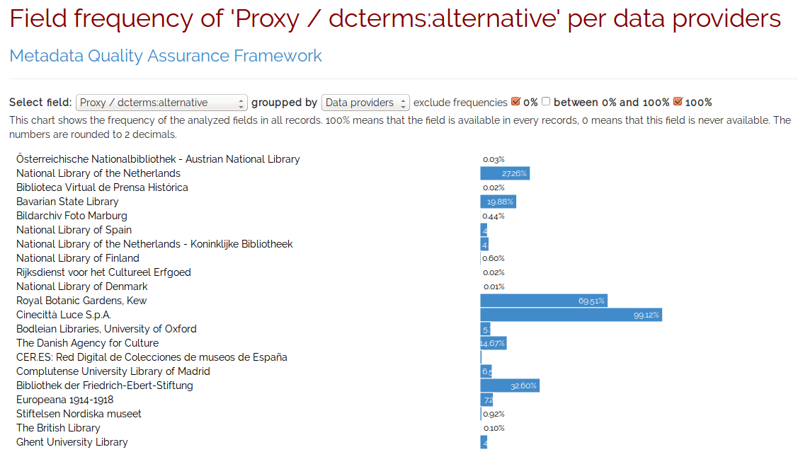
Metadata Quality Assurance Framework
Módszer: adatgyűjtés – mérés – megosztás

Slide 28
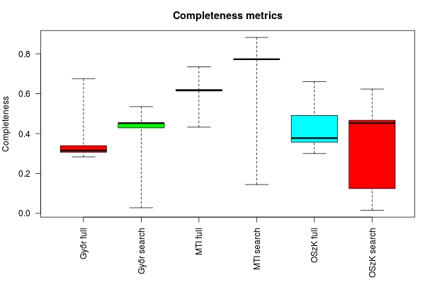
Metadata Quality Assurance Framework
Módszer: adatgyűjtés – mérés – megosztás
Teljesség, 3 gyűjtemény, teljes és kereső nézet
hasonló rekordok
A legteljesebb
heterogén rekordok
eltérő manifesztációk
A leghiányosabb
skála: 0-1

Slide 29
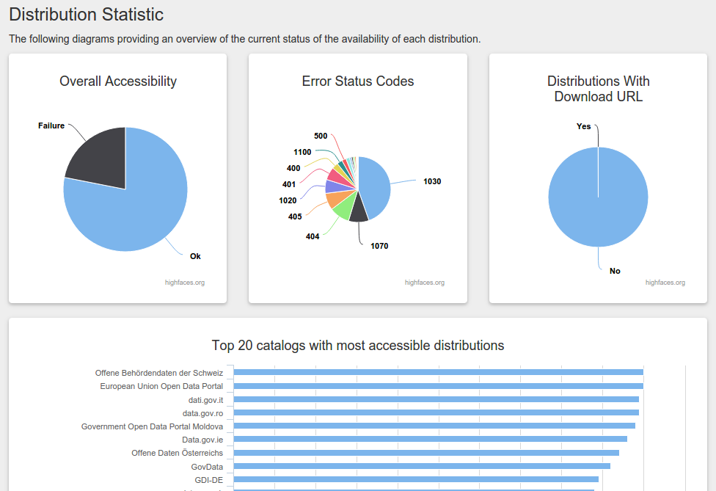
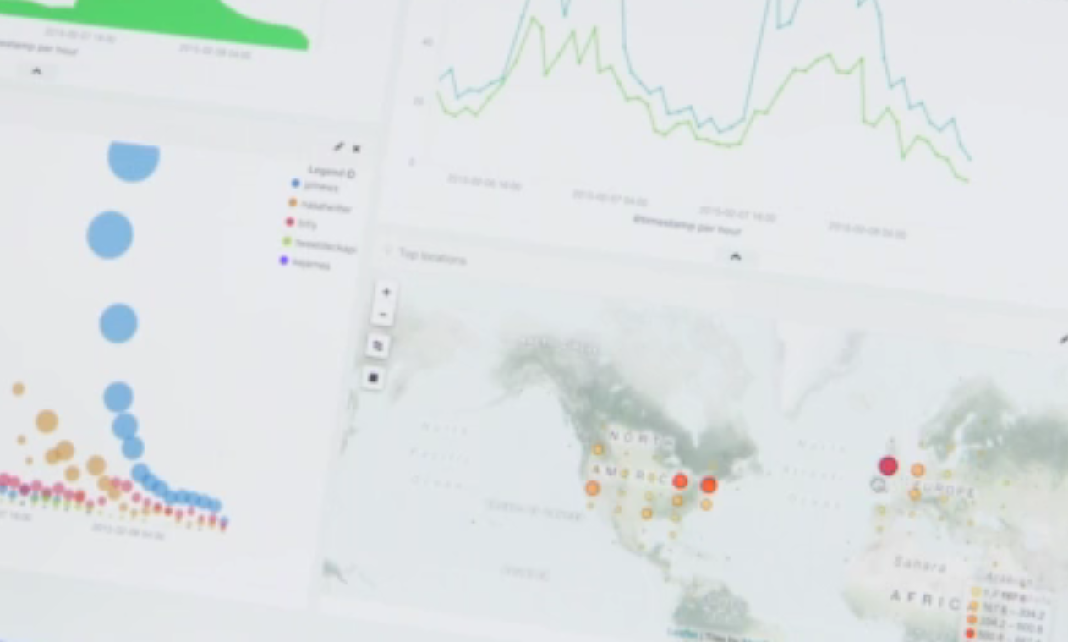
Metadata Quality Assurance Framework
Módszer: adatgyűjtés – mérés – megosztás
kimenetek
Interaktiv műszerfal
REST API a nyers statisztikák megosztására
Képek: i) European Data Portal Metadata Quality Dashboard ii) Kibana promotional video

Slide 30
Metadata Quality Assurance Framework
Módszer: adatgyűjtés – mérés – megosztás
Data Quality Vocabulary (W3C Working Draft)
http://w3c.github.io/dwbp/vocab-dqg.html
:myDatasetDistribution
dqv:hasQualityMeasure :measure1, :measure2 .
:measure1
a dqv:QualityMeasure ;
dqv:computedOn :myDatasetDistribution ;
dqv:hasMetric :csvAvailabilityMetric ;
dqv:value "1.0"^^xsd:double .
:measure2
a dqv:QualityMeasure ;
dqv:computedOn :myDatasetDistribution ;
dqv:hasMetric :csvConsistencyMetric ;
dqv:value "0.5"^^xsd:double .

Slide 31
Metadata Quality Assurance Framework
Mire is lesz ez jó?
A metaadatok javitása
A metaadatséma és a documentáció javitása
A „jó gyakorlatok” propagálása
Szolgáltatásjavitás ösztönzése: a „jó” adat magasabbra kerül a találati listában
A GWDG számára:
Beépités az adatkezelési–adatarchiválási portfolióba

Slide 32
Metadata Quality Assurance Framework
További lépések
Mérési metanyelv (Domain Specific Lang.)
Mintakeresés, gépi tanulás, automatikus osztályozás
Adatforrás-konnektorok
„Jenkins for data publication”
Probléma katalógus
Adatforrás
Metaadat QA
Jelentés
Adatséma

Slide 33
Metadata Quality Assurance Framework
Kérem kövessen!
Terv és blog: http://pkiraly.github.io
Demo: http://144.76.218.178/europeana-qa/
Szoftverfejlesztés:
Harvester for Europeana OAI-PMH Service https://github.com/pkiraly/europeana-oai-pmh-client
Apache Spark modul https://github.com/pkiraly/europeana-qa-spark
R modul https://github.com/pkiraly/europeana-qa-r
@kiru, https://www.linkedin.com/in/peterkiraly

